Slide 1
স্বাগতম

Slide 2
মনির হোসেন হাওলাদার
সহকারী শিক্ষক
জুলিওকুরী উচ্চ বিদ্যালয়,
পাকদী, মাদারীপুর মোবাইল:০১৭২৫৩৬৯০৩০
Email: monirshadhin30@gmail.com

Slide 3
শ্রেণী: নবম /দশম বিষয়: হিসাববিজ্ঞান
অধ্যায় :ষষ্ঠ সময়: ৫০ মিনিট
পিরিয়ড:৬ষ্ঠ
তারিখ:১২/১২/২০২০

Slide 4
শিখন ফল
এই পাঠ শেষে শিক্ষার্থীরা…………
১। জাবেদার ধারণা ব্যাখ্যা করতে পারবে।
২। জাবেদার শ্রেণি বিভাগ করতে পারবে।
৩।ডেবিট ও ক্রেডিট নির্নয়ের নিয়ম ব্যাখ্যা করতে পারবে ।
4।লেনদেনের সাধারণ জাবেদা দাখিলা প্রদান করতে পারবে।

Slide 5
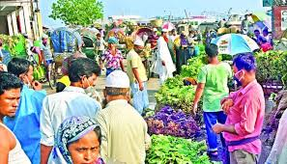
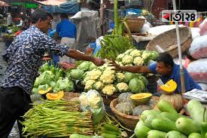
নিচের ছবিগুলো লক্ষ্য কর....
ক্রয় /বিক্রয় চলছে
লেনদেন হচ্ছে

Slide 6
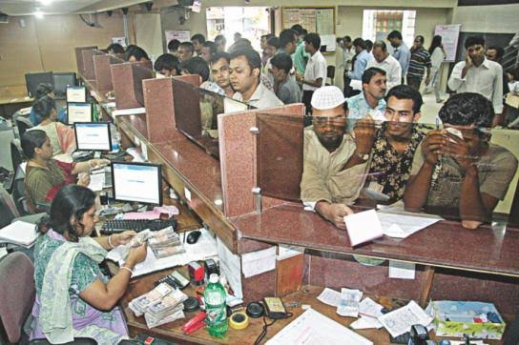
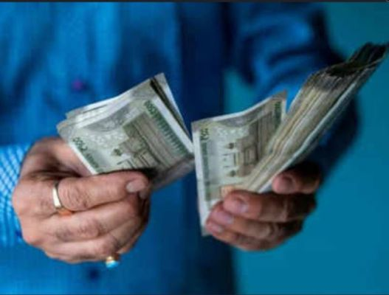
আরও কিছু ছবি দেখি....
দুটি পক্ষ
ব্যাংক দাতা-ক্রেডিট
গ্রহীতা-ডেবিট

Slide 7
জাবেদা

Slide 8
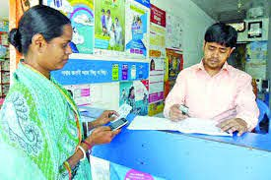
ছবি গুলো লক্ষ্য কর........
জাবেদা বই
দাড়ি পাল্লার উভয় দিক সমান
তাহলে কি বুঝলাম
দুটি পক্ষ
জাবেদার ধারণা

Slide 9
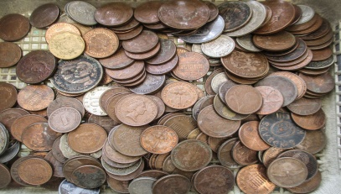
জাবেদার ধারণা
লেনদেনের ডেবিট ও ক্রেডিট পক্ষ বিশ্লেষণ করে তারিখের ক্রমানুসারে ব্যাখ্যা সহকারে জাবেদাতে লিখে রাখা হয়। পরবর্তী সময়ে হিসাবের পাকা বই খতিয়ান প্রস্তুতের ক্ষেত্রে জাবেদা সহায়ক বই হিসাবে কাজ করে। যার কারণেই জাবেদাকে হিসাবের প্রাথমিক বই বলা হয়।

Slide 10
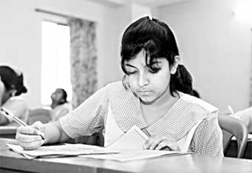
একক কাজ
সময়: ০৪ মিনিট
১. জাবেদা বলতে কী বোঝায়?
২.জাবেদা হতে কী জানা যায়?
৩. প্রাথমিক বই বলা হয় কাকে?

Slide 11
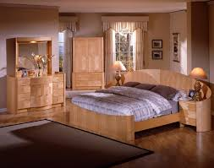
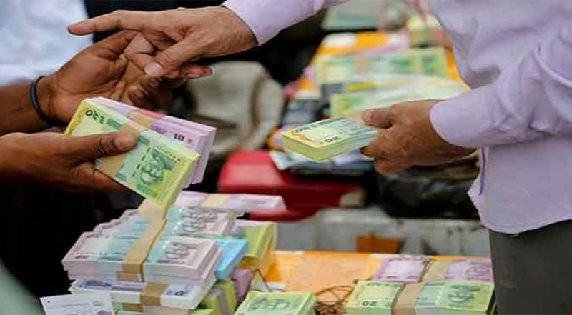
ছবিগুলো দেখি...
ৎ
আসবাবপত্র ক্রয় করা হল
আসবাবপত্র-ডেবিট
নগদান-ক্রেডিট

Slide 12
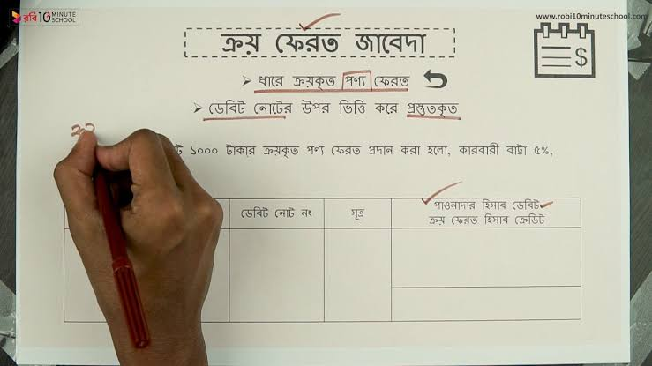
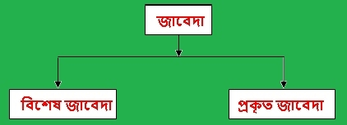
আরও কিছু ছবি দেখি......

Slide 13
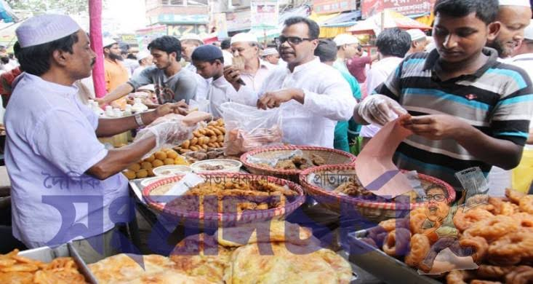
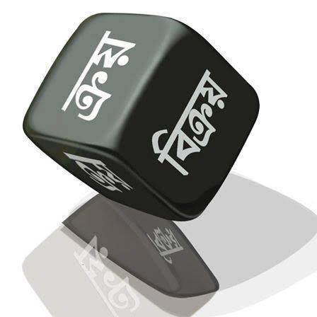
আরও কিছু ছবি দেখি.......
এগুলো হচ্ছে জাবেদার অংশবিশেষ

Slide 14
তাহলে জাবেদার শ্রেণিবিভাগ দেখাতে পারি

Slide 15
সাধারণ জাবেদার শ্রেনী বিভাগ
বিশেষ জাবেদা
প্রকৃত জাবেদা
১.ক্রয় জাবেদা
২.বিক্রয় জাবেদা
৩.ক্রয় ফেরত জাবেদা
৪.বিক্রয়ফেরত জাবেদা
৫.নগদ প্রাপ্তি জাবেদা
৬.নগদ প্রদান জাবেদা
১.সংশোধনী জাবেদা
২.সমন্বয় জাবেদা
3.প্রারম্ভিক জাবেদা
4.সমাপনী জাবেদা

Slide 16
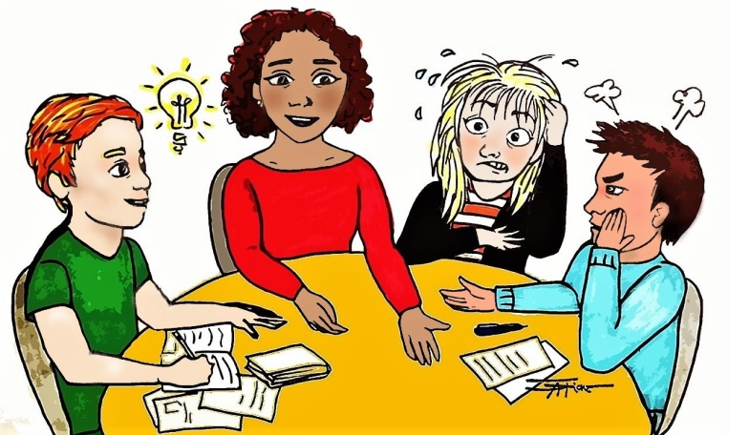
দলগত কাজ
সময়: ০৬ মিনিট
১.শাপলা দলের জন্য
সাধারণ জাবেদা কত প্রকার ও কি কি?
২.গোলাপ দলের জন্য
প্রকৃত জাবেদা কত প্রকার কি কি?
৩.হলুদ দলের জন্য
বিশেষ জাবেদা কত প্রকার ও কি কি?

Slide 17
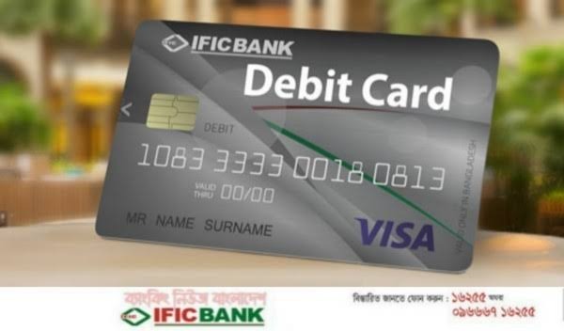
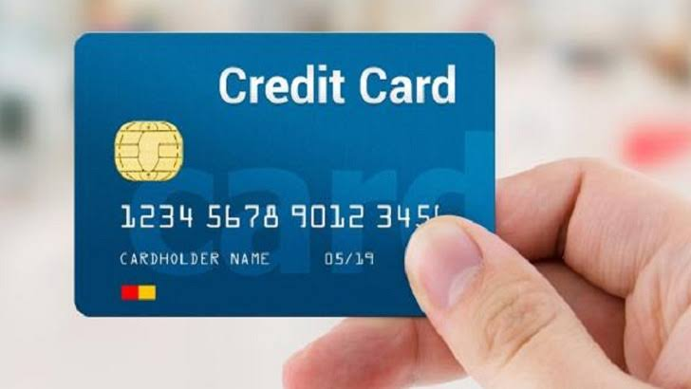
ছবি দুটি দেখ.......
তাহলে কি বুঝলাম
ডেবিট ক্রেডিট নির্নয়

Slide 18
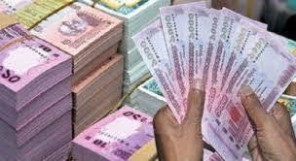
আরও কিছু ছবি দেখি.......
আসলে -ডেবিট
চলে গেলে-ক্রেডিট
কি বুঝলাম

Slide 19
ডেবিট ক্রেডিট নির্নয়ের নিয়ম
ও মালিকানাস্বত্ত্ব

Slide 20
সহজে মনে রাখার কৌশল
১. সম্পদ + ব্যয় বাড়লে= ডেবিট,
২. সম্পদ + ব্যয় কমলে= ক্রেডিট।
৩. আয়+দায়+মালিকানাস্বত্ব বাড়লে= ক্রেডিট,
৪. আয়+দায়+মালিকানাস্বত্ব কমলে= ডেবিট।
এগুলো থেকে কি বুঝলাম

Slide 21
জাবেদার নমুনা ছক তৈরী করি
সাধারণ জাবেদার নমুনা ছক
তারিখ | বিবরণ/হিসাবের নাম ও ব্যাখ্যা | খ:পৃ: | ডেবিট টাকা | ক্রেডিট টাকা
 | মোট |  | **** | ****
এখন

Slide 22
জোড়ায় কাজ
সময়: ০৭ মিনিট
১. সম্পত্তি দায়, আয়, ব্যায় ছকের মাধ্যমে উপস্থাপন কর ২. ডেবিট ক্রেডিট সহজে মনে রাখার কৌশলটি লেখ
৩. জাবেদার ছক অঙ্কন কর

Slide 23
তাহলে জাবেদার সমস্যা দেখি
প্রশ্নঃ জনাব স্বাধীন এর ব্যবসায়ে ২০20 সালের জুন মাসে কতিপয় লেনদেন নিম্নরূপঃ
জুন ১ ব্যবসায়ে বিনিয়োগ করেন ৫৫,০০০ টাকা।
জুন ৭ পণ্য ক্রয় ১০,০০০ টাকা।
জুন ১৫ জনতা ব্যাংকে একটি হিসাব খোলা হলো ৭,৫০০ টাকা।
জুন ২২ আসবাবপত্র ক্রয় ১২,০০০ টাকা।
জুন ২৮ কর্মচারীদের বেতন প্রদান ৩,৫০০ টাকা।
এর সমাধান দেখি

Slide 24
সমাধানঃ
জনাব স্বাধীনের সাধারণ জাবেদা
তারিখ | বিবরণ | খ.পৃ | ডেবিট টাকা | ক্রেডিট টাকা
২০20 জুন ১ | নগদান হিসাব ডেবিট মূলধন হিসাব ক্রেডিট (নগদ অর্থ নিয়ে ব্যবসা শুরু করা হলো) |  | ৫৫,০০০ | ৫৫,০০০
জুন ৭ | ক্রয় হিসাব ডেবিট নগদান হিসাব ক্রেডিট (নগদে পণ্য ক্রয় করা হলো) |  | ১০,০০০ | ১০,০০০
জুন ১৫ | ব্যাংক হিসাব ডেবিট নগদান হিসাব ক্রেডিট (নগদ টাকা দিয়ে ব্যাংকে একটি হিসাব খোলা হলো) |  | ৭,৫০০ | ৭,৫০০
জুন ২২ | আসবাবপত্র হিসাব ডেবিট নগদান হিসাব ক্রেডিট (নগদে আসবাবপত্র ক্রয় করা হলো) |  | ১২,০০০ | ১২,০০০
জুন ২৮ | বেতন হিসাব ডেবিট নগদান হিসাব ক্রেডিট (নগদে বেতন প্রদান) |  | ৩,৫০০ | ৩,৫০০

Slide 25
মূল্যায়ন
১। পাকা বই তৈরীতে জাবেদা কি হিসাবে কাজ করে?
২। জাবেদার ছকে কয়টি ঘর থাকে?
৩। জাবেদা প্রধানত কত প্রকার?
৪।কোন বইকে হিসাব বই-এর রাজা বলা হয়?
৫।জার” শব্দের অর্থ কি?
সহকারী
৫টি
২ প্রকার
জাবেদা বই
দিবস

Slide 26
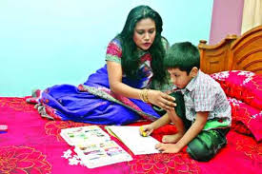
বাড়ীর কাজ
প্রশ্নঃ জনাব সামিউল এর ব্যবসায়ে ২০20 সালের মার্চ মাসে কতিপয় লেনদেন নিম্নরূপঃ
মার্চ ১ ব্যবসায়ে বিনিয়োগ করেন ৭৫,০০০ টাকা।
মার্চ ৪ পণ্য ক্রয় ১২,০০০ টাকা।
মার্চ ৯ ধারে মাল বিক্রয় ২০,৫০০ টাকা।
মার্চ ১৩ অফিস ভাড়া পরিশোধ ৫,০০০ টাকা।
মার্চ ১৮ ব্যাংকে একটি হিসাব খোলা হলো ১০,০০০ টাকা।
মার্চ ২৩ যন্ত্রপাতি ক্রয় ১৫,০০০ টাকা।
মার্চ ২৫ ব্যাংক থেকে উত্তোলন ৪,০০০ টাকা।
মার্চ ৩০ কর্মচারীদের বেতন প্রদান ৭,৫০০ টাকা
উপরোক্ত লেনদেন গুলোকে সাধারণ জাবেদা দাখিলায় স্থানান্তর কর।

Slide 27
সকলকে ধন্যবাদ

